Slide 1
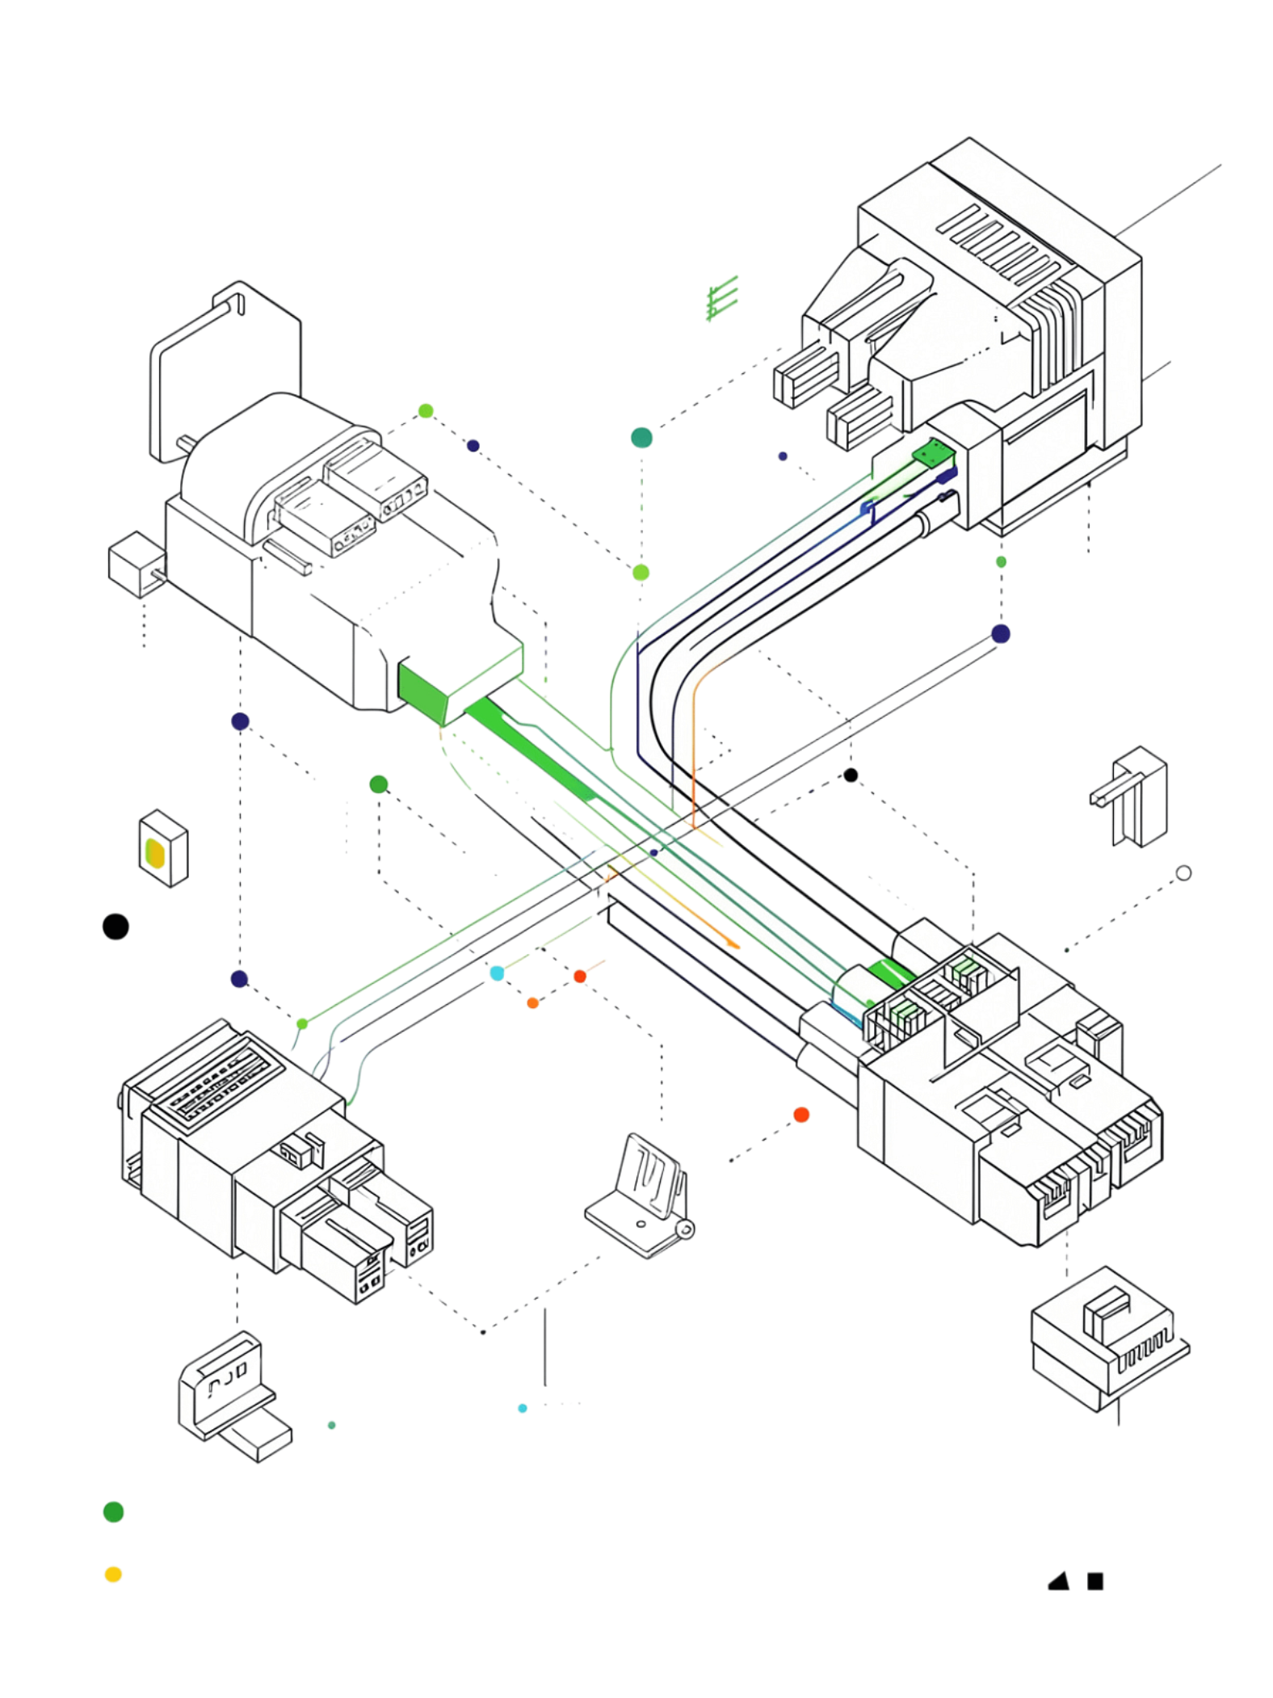
Что такое сетевой трафик
Сетевой трафик — это совокупность данных, передаваемых между устройствами в компьютерной сети. Каждое действие в сети — от загрузки веб-страницы до отправки сообщения — создаёт наблюдаемый обмен между узлами, приложениями и сервисами.
Трафик существует на разных уровнях представления: от отдельных пакетов до последовательностей взаимодействий. Выбор уровня анализа определяет, какие свойства объекта будут доступны и какой смысл можно извлечь из наблюдения.

Slide 2
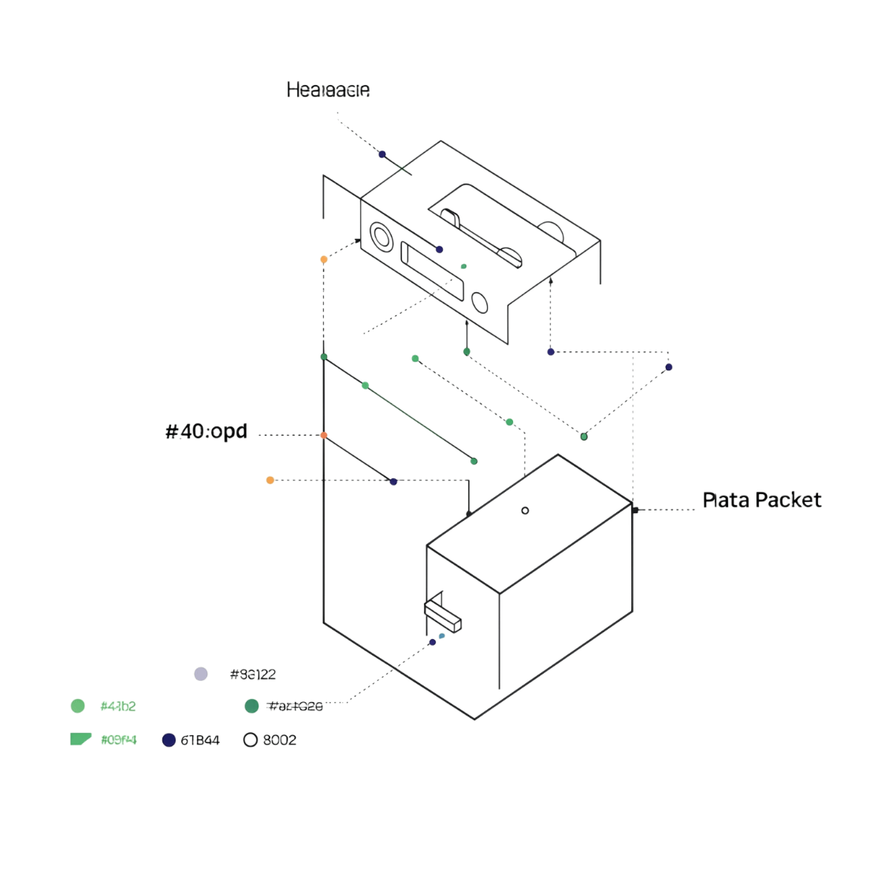
Пакет как основная единица
Пакет — это базовая единица передачи данных в IP-сети. Он содержит служебную информацию для доставки и полезную нагрузку с передаваемыми данными. Из одного пакета можно узнать источник, назначение, используемый протокол и размер.
Однако отдельный пакет показывает лишь фрагмент общей картины. Один пакет может выглядеть нормально, даже если он является частью подозрительной последовательности. Поэтому пакет — важная, но недостаточная единица для полного понимания сетевого поведения.

Slide 3
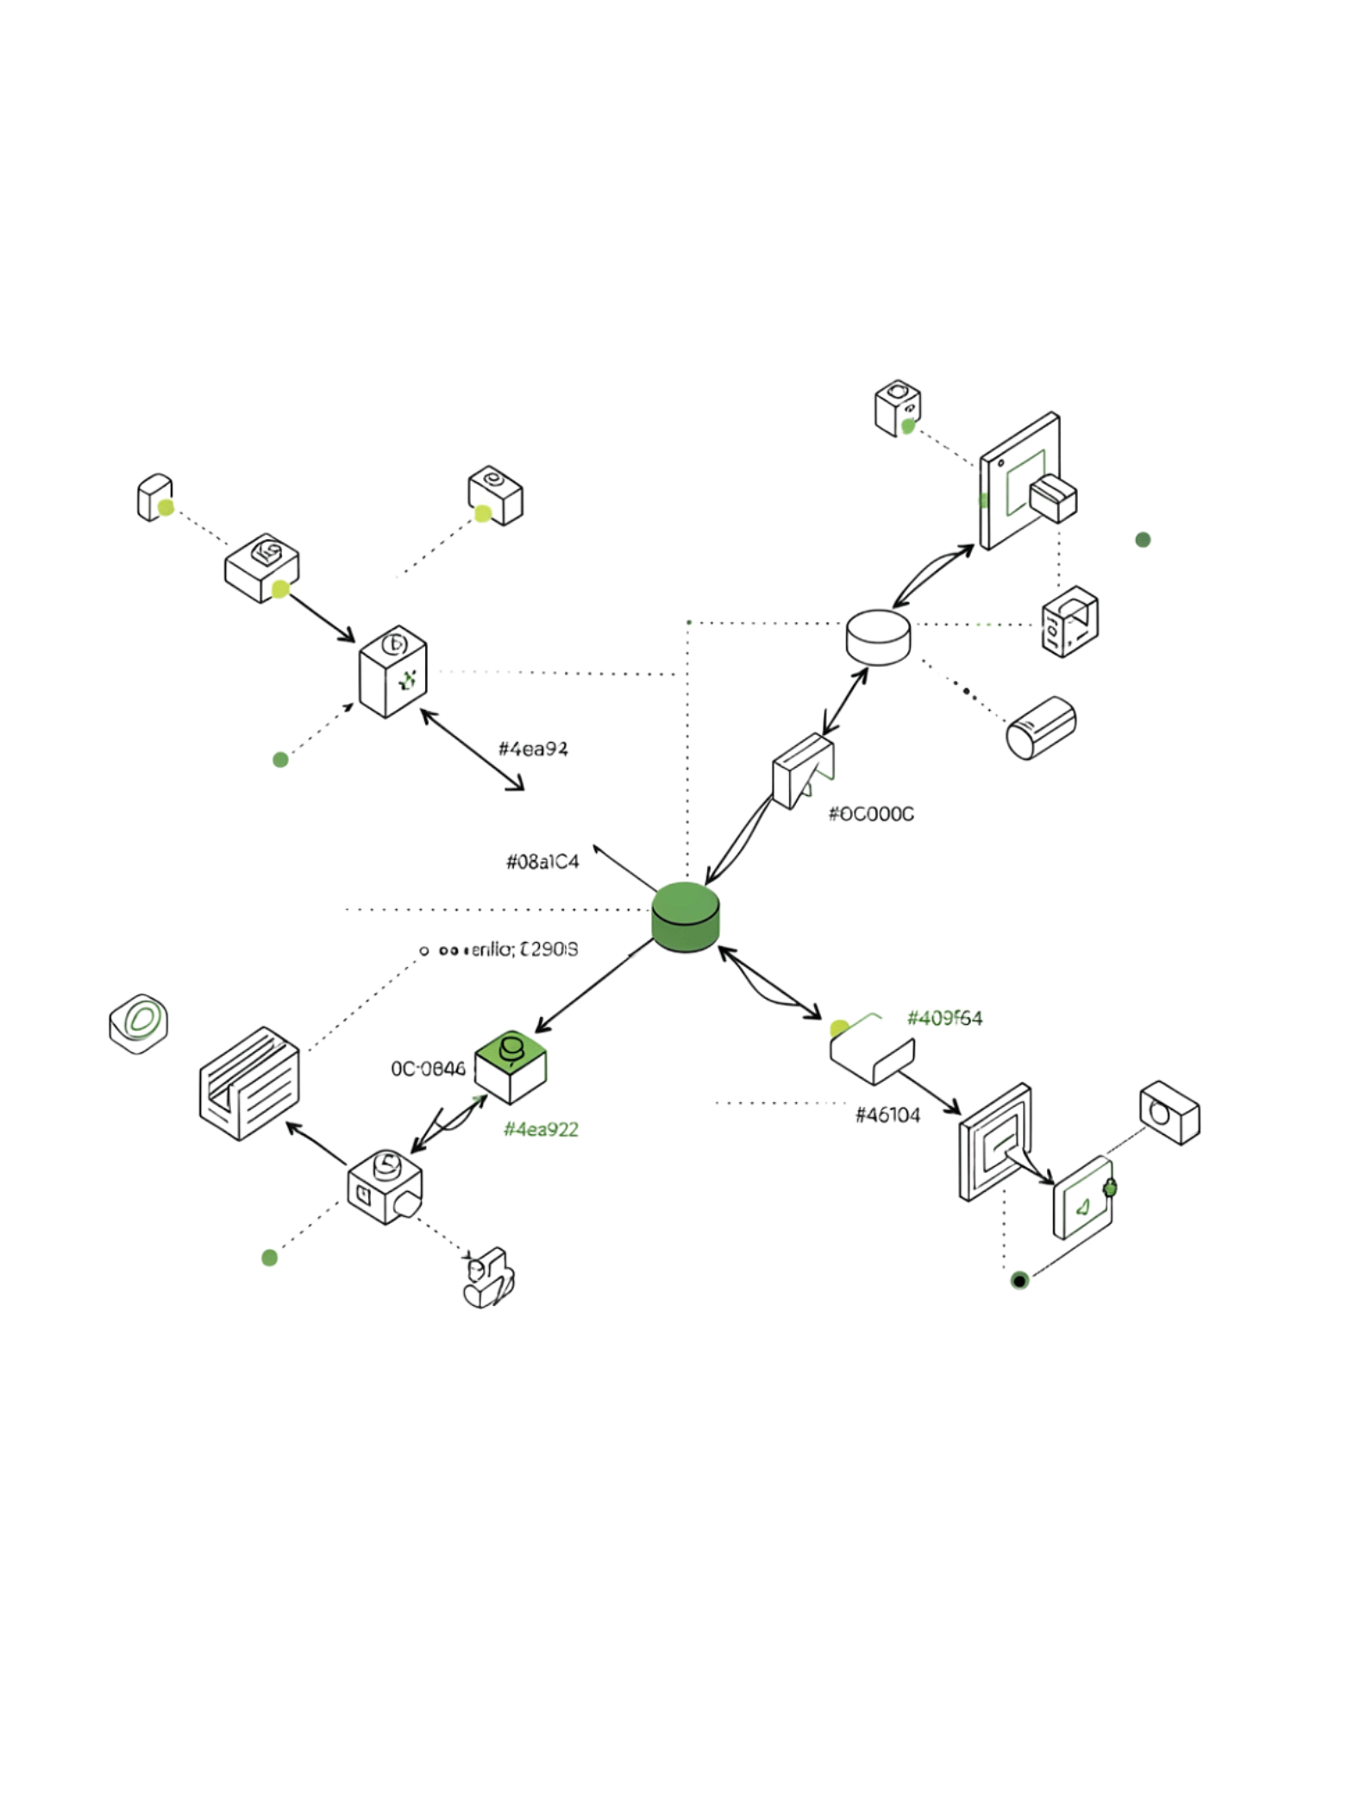

Поток как объект анализа
Поток (flow) — это логически связанная последовательность пакетов одного сетевого взаимодействия. Он определяется комбинацией адресов источника и назначения, портов и транспортного протокола.
Анализ потока позволяет перейти от единичного события к характеристике обмена в целом: объём передачи, длительность соединения, способ обмена информацией.
Приложения и типы активности часто проявляются не в одном пакете, а в общей структуре взаимодействия — именно это делает поток более информативным объектом анализа.

Slide 4
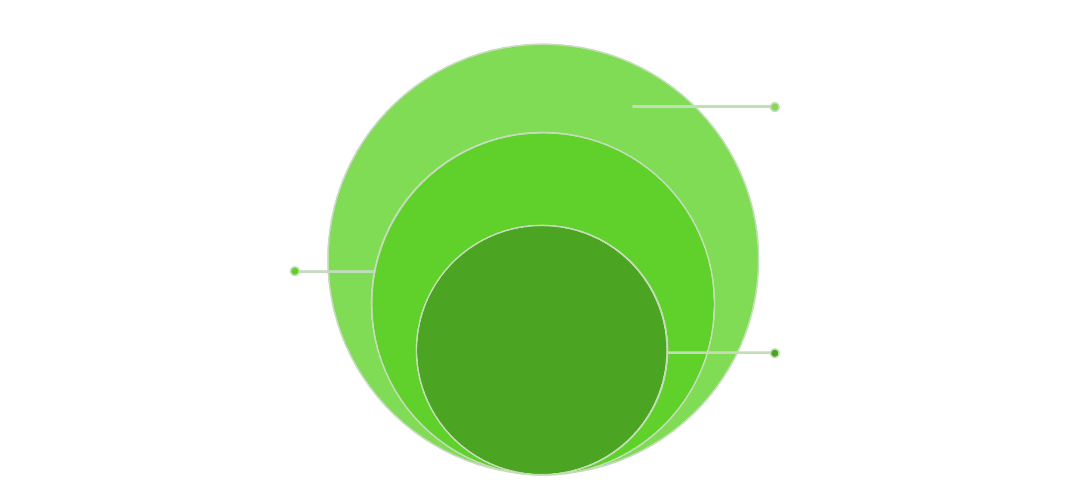
Сессия и логика взаимодействия
Сессия
Полное логическое взаимодействие, включая потоки
Поток
Последовательность пакетов одного соединения
Пакет
Одиночный блок данных в сети
Сессия описывает логически завершённое взаимодействие между участниками, которое может включать один или несколько потоков. Значение отдельного соединения становится понятным только в контексте предыдущих и последующих событий.

Slide 5
Направление передачи данных
Двусторонний обмен
Важное замечание
Сетевой трафик всегда связан с направлением: один узел выступает источником, другой — получателем. В полноценном взаимодействии эти роли постоянно меняются, так как большинство протоколов предполагает двусторонний обмен.
Объём информации в разных направлениях может значительно отличаться, и структура направлений помогает понять характер активности.
Направление нельзя автоматически связывать с безопасностью: исходящий трафик не всегда безопасен, а входящий — не всегда опасен. Это распространённое заблуждение при анализе сетевой активности.

Slide 6
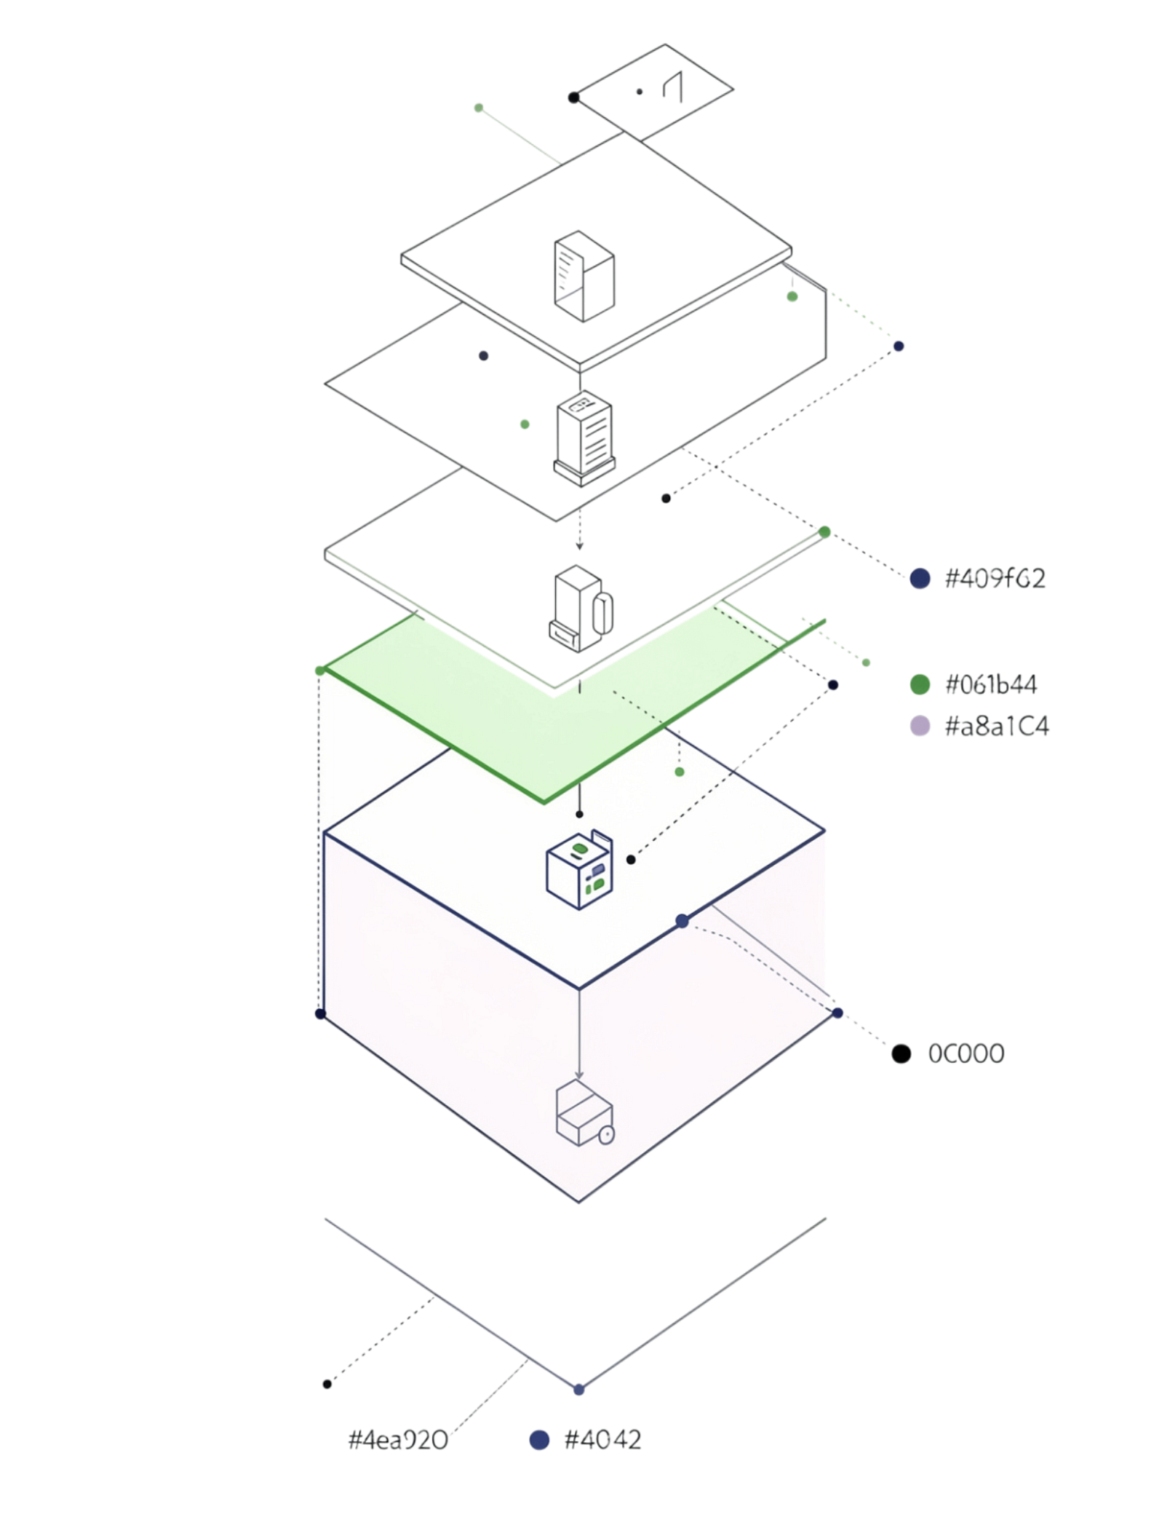
Протокол как характеристика
Каждый сетевой обмен подчиняется определённым протоколам, которые задают правила формирования и интерпретации данных. На разных уровнях сетевой модели одновременно используются разные протоколы.
Транспортный уровень
TCP или UDP описывают характер транспорта, но не указывают, какое приложение инициировало передачу.
Прикладной уровень
HTTP не сообщает, безопасен ли конкретный запрос. Имя протокола — одна из характеристик, а не окончательная категория.
Современный трафик
Часто строится поверх универсальных протоколов, что делает идентификацию по имени протокола недостаточной.

Slide 7
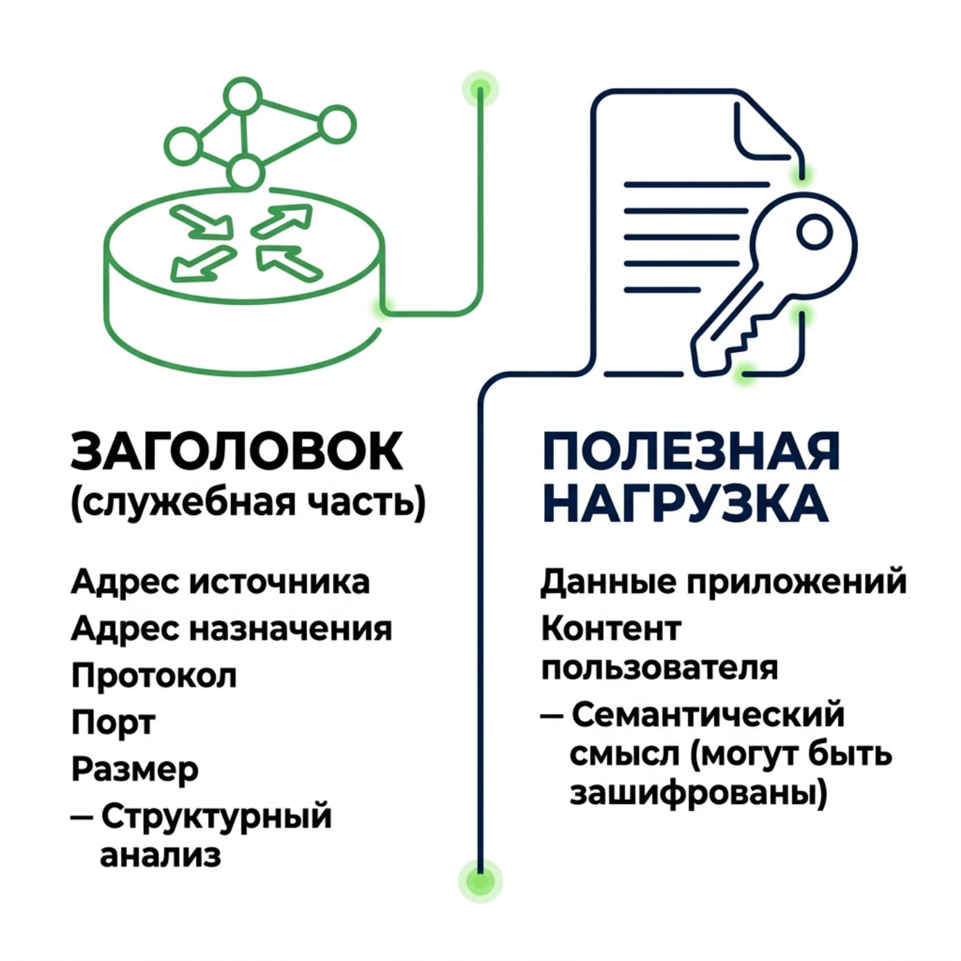

Служебные данные и содержимое
В пакете условно разделяют служебную информацию и полезную нагрузку. Эти части дают разную информацию для классификации.
Служебные поля позволяют анализировать структуру соединения независимо от содержимого. Полезная нагрузка содержит больше смысловой информации, но её анализ зависит от протокола и защиты.
Шифрование может полностью скрывать содержимое, оставляя наблюдаемыми только параметры соединения.

Slide 8
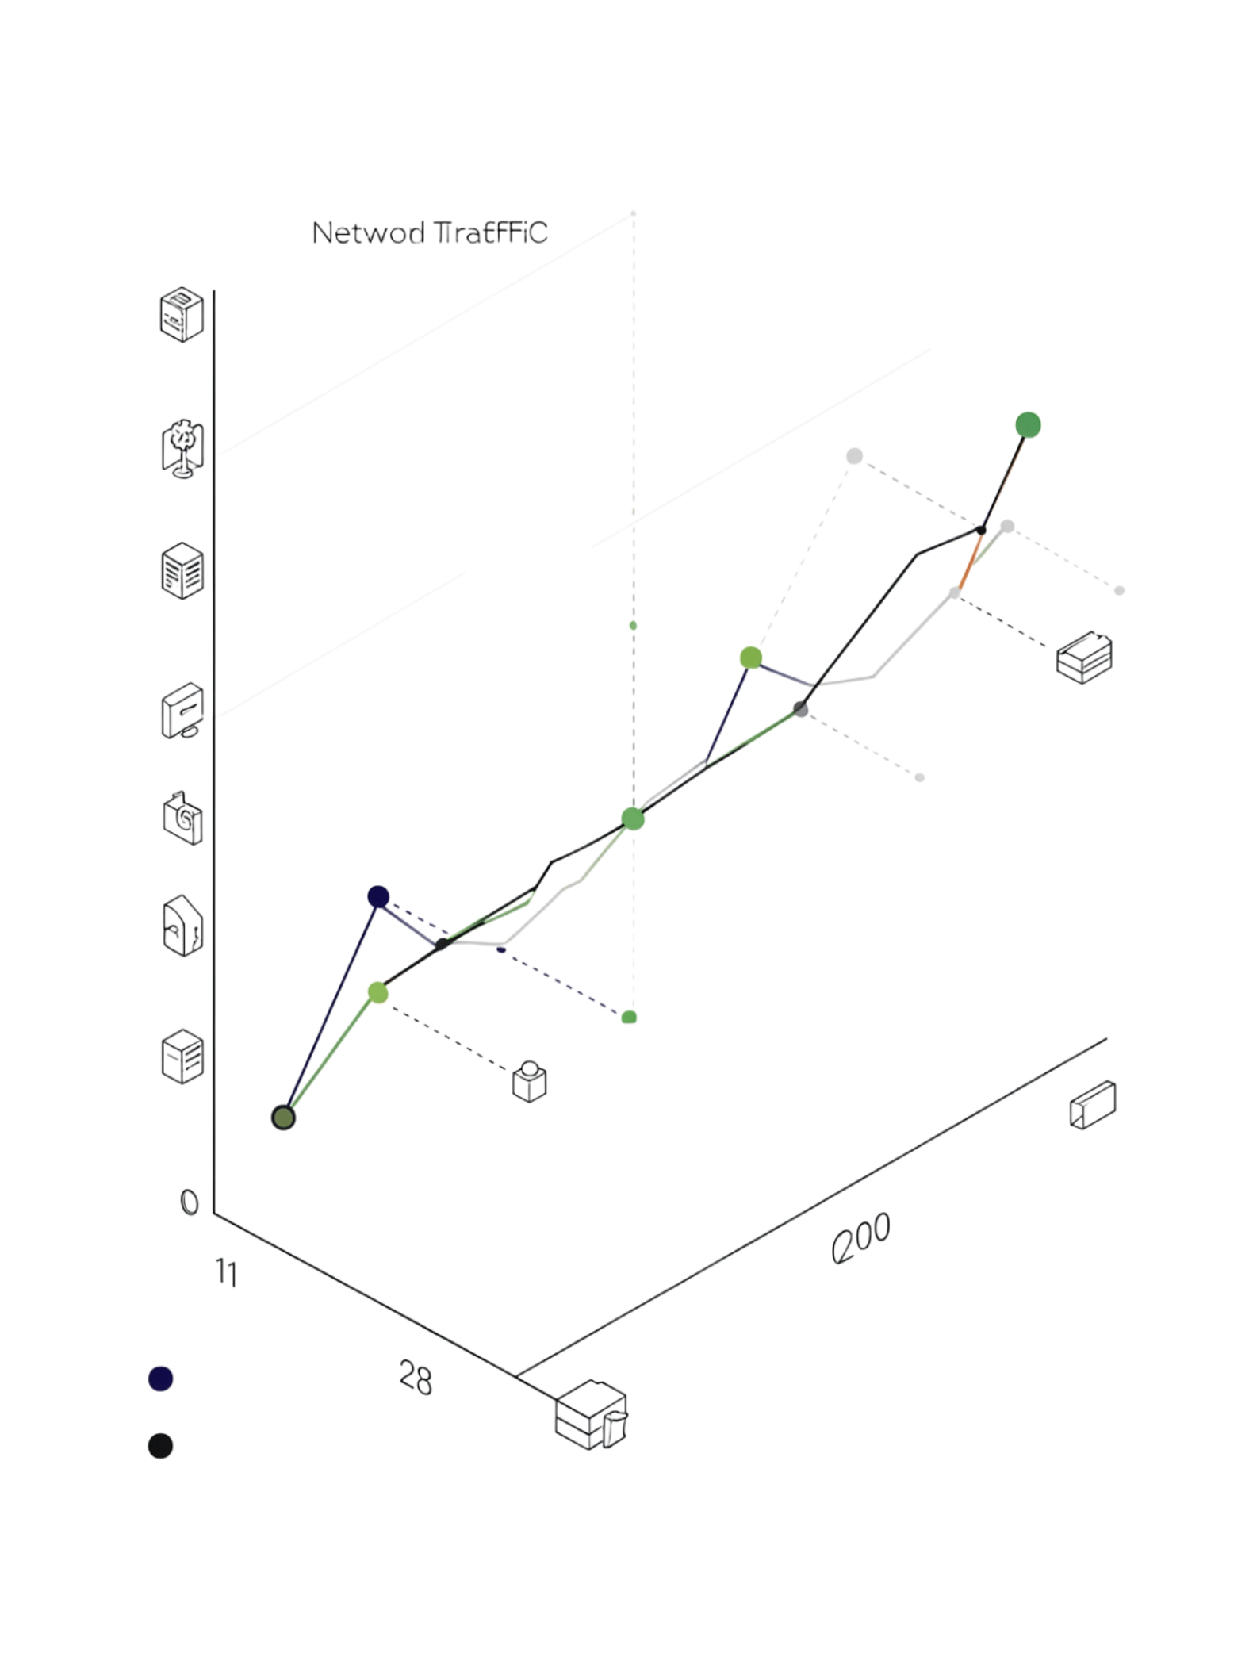
Временная структура трафика
Последовательность имеет значение
Ритм как признак
Два потока с одинаковым протоколом и портами могут значительно отличаться по продолжительности и ритму обмена. Один генерирует короткие периодические запросы, другой передаёт большой объём непрерывно. Трафик нельзя рассматривать только как набор статических значений.
Сетевой трафик имеет выраженную временную природу: пакеты поступают в определённой последовательности и через определённые интервалы. Эта последовательность содержит информацию о характере взаимодействия даже при недоступности содержимого.

Slide 9
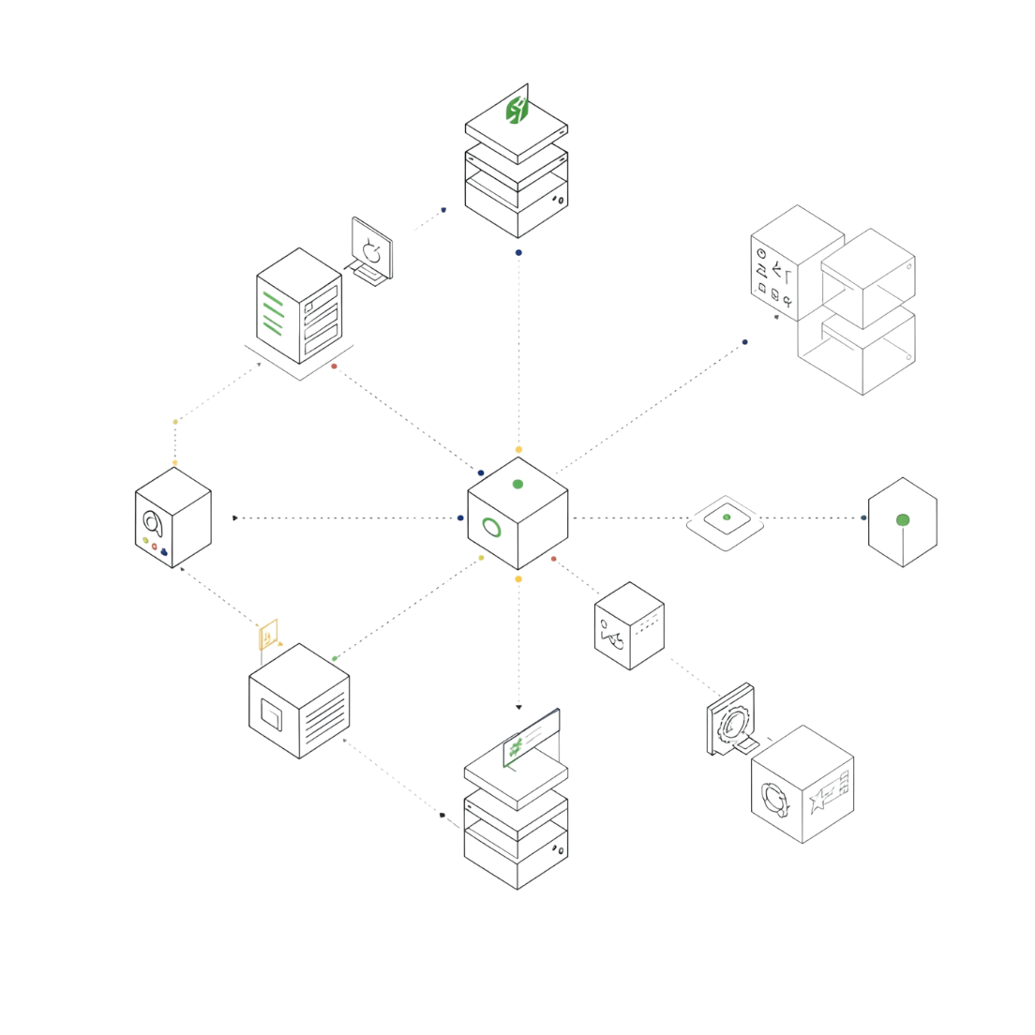
Контекст взаимодействия
Один и тот же поток может иметь разный смысл в зависимости от контекста. Соединение между серверами внутри инфраструктуры может быть нормальным, если соответствует архитектуре, и подозрительным, если появляется неожиданно.
Контекст включает положение узлов в сети, назначение сервисов, время активности и структуру инфраструктуры. Сетевой объект не существует изолированно — он часть более крупной системы с пользователями, приложениями и политиками взаимодействия.
Технически одинаковые характеристики не всегда приводят к одинаковой интерпретации.

Slide 10
Результаты классификации трафика
Сетевой трафик можно классифицировать по разным основаниям: тип приложения, сетевой сервис, категория активности или класс безопасности. Один и тот же поток в разных задачах будет рассматриваться по-разному.
Физически наблюдаемое взаимодействие
Выбранная единица анализа
Смысловая категория
Пакет, поток или сессия — в зависимости от задачи и уровня детализации.
Тип приложения, нормальная или подозрительная активность — итог классификации.
Пакеты, потоки и сессии — то, что можно зафиксировать в сети напрямую.
Для администрирования
Для безопасности
Важно определить тип приложения, создающего нагрузку на сеть, и управлять ресурсами эффективно.
Ключевая задача — установить, относится ли активность к нормальной или потенциально опасной категории.

